Slide 1
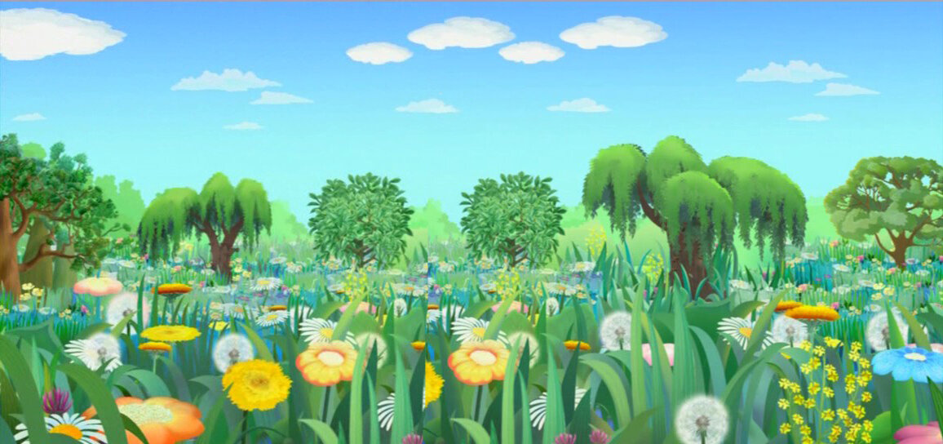
Урок русского языка
Белобородова Юлия Юрьевна
Г. Екатеринбург, ГАНОУ СО «Губернаторский лицей»
Учитель начальных классов

Slide 2
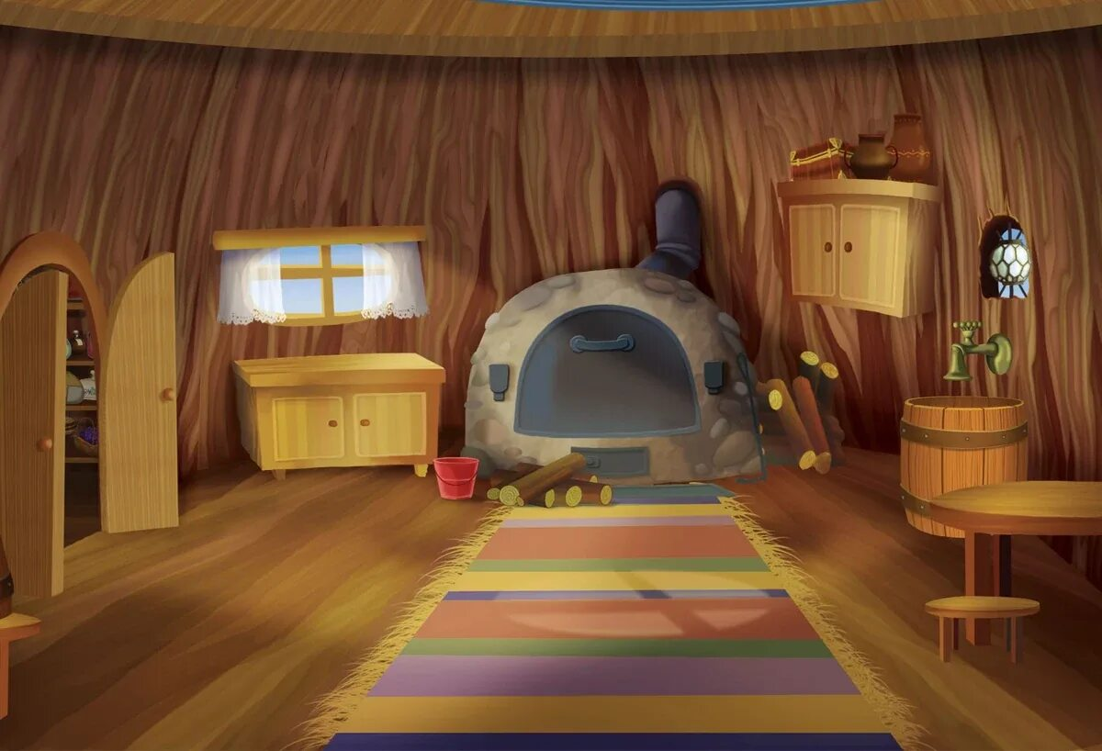
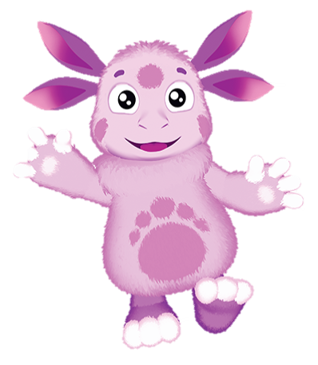

Привет, юный друг! Это я, Лунтик! Сегодня прекрасная погода, поэтому я собираюсь к друзьям. Мы пойдем играть. Пойдешь со мной? Но сначала мне нужно найти рюкзак. Поможешь?
https://iqsha.ru/uprazhneniya/run/zritelnoe-vnimanie-2/3-klass

Slide 3
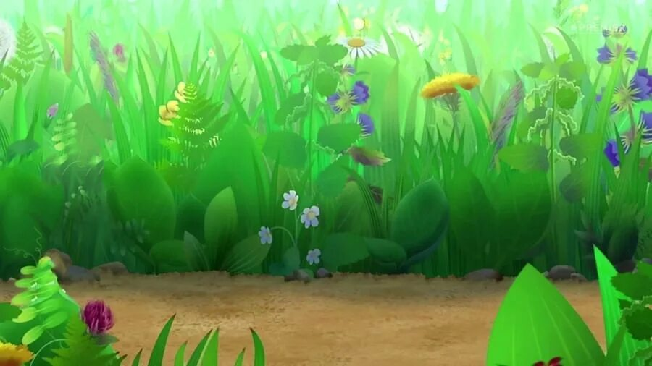
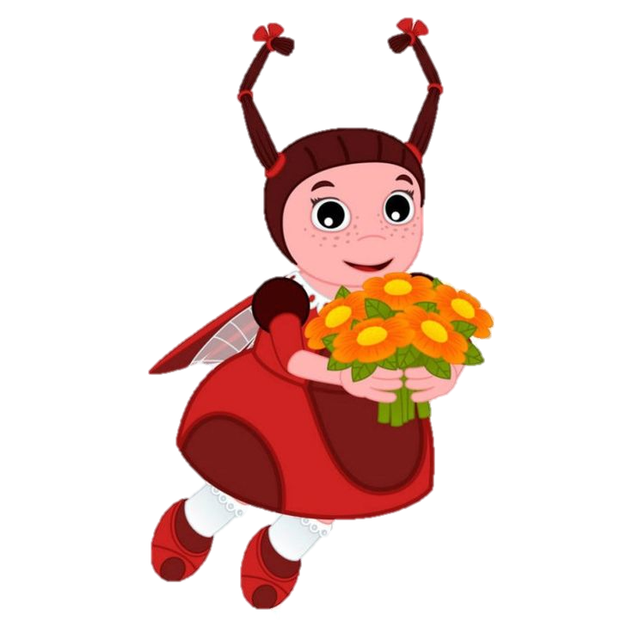
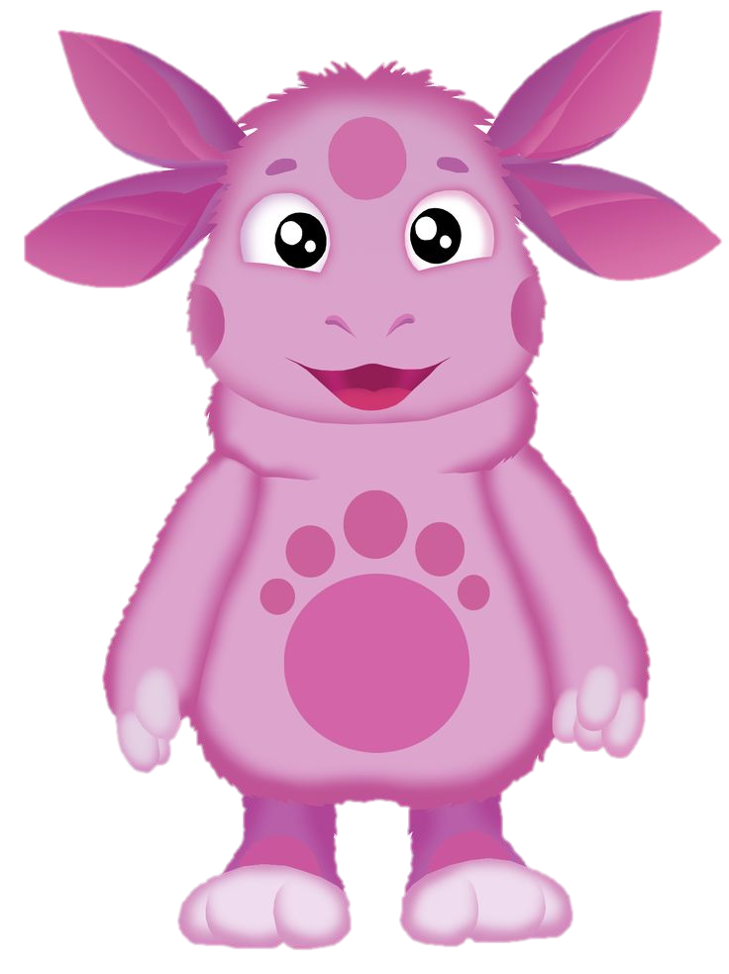
— Странно… Только что она была здесь! Мила? Милочка! Ты где? Ау! Может быть, ты спряталась за бабушкиной малиной? Или пошла считать капельки с Пчелёнком?
Давай выполним задание.
Прочитай рассказ про лето. Найди в тексте все имена существительные, которые стоят в скобках. Поставь их в правильную форму, определи падеж, запиши.
Наступило долгожданное лето. Вчера мы всей семьёй поехали отдыхать на лесную (опушка).
Дорога шла через широкое (поле) и глубокий (овраг). Папа нёс тяжёлый рюкзак с едой, а я держал в руках карту (местность). Скоро мы вышли к быстрой (речка). Над голубой (вода) летали стрекозы. У самого (берег) рос высокий камыш.

Slide 4
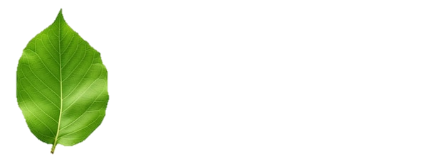
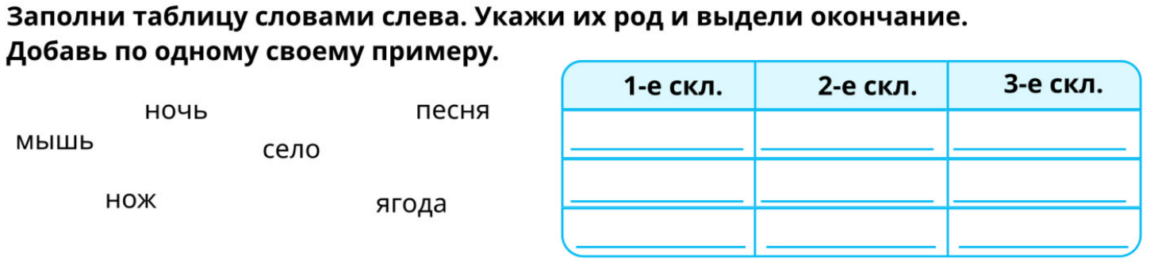
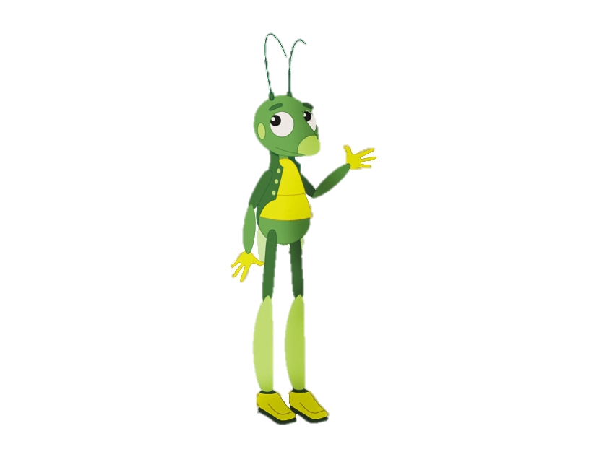
Кузя! Ку-узя! Ты меня слышишь?
Нужно его найти! Наверное, он опять мастерит что-то очень важное под корнем старой ивы.
Заполни таблицу словами. Укажи их род и выдели окончание. Добавь по одному примеру.

Slide 5
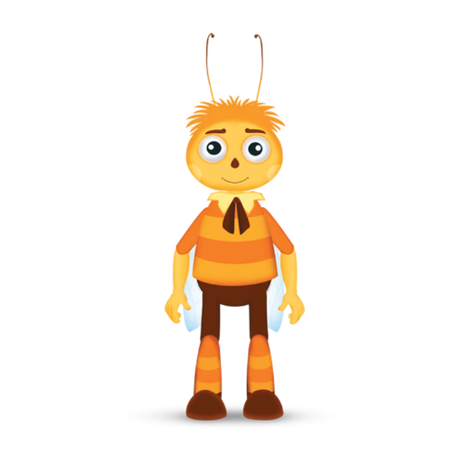

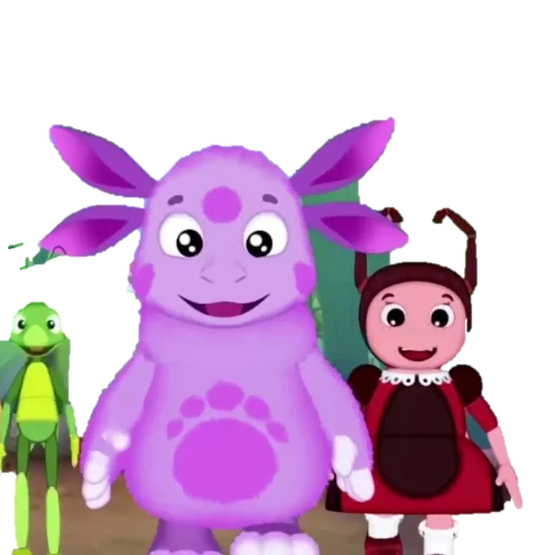
Неужели почти все в сборе?! Осталось только Пчелёнка дождаться. Наверное, он опять мёд собирает.
Самостоятельная работа
Определи склонение и падеж выделенных слов. Выпиши их парами: слово — начальная форма.
Мы любовались осенней печью. Мама растопила большую русскую печь.
Конь мчался по широкой площади. На центральной площади проходил парад.
Врач подошёл к больному Сергею. Я написал письмо своему другу Андрею.

Slide 6
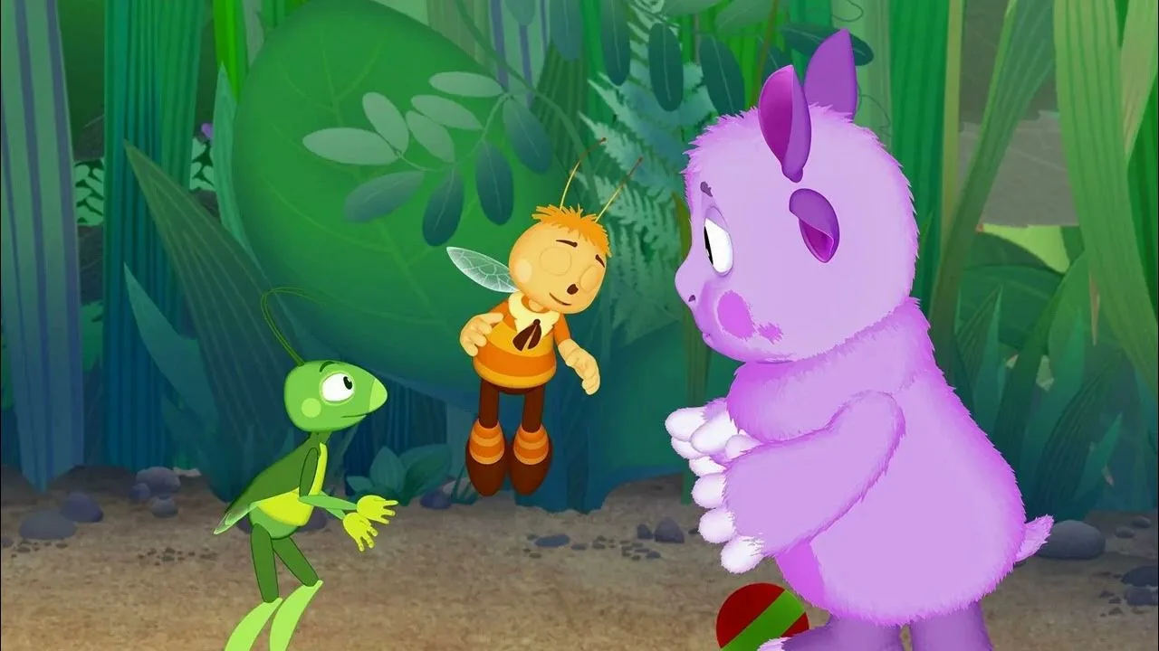
Ура! Теперь все друзья рядом, можно и поиграть. Спасибо тебе, друг, за помощь.

Slide 7
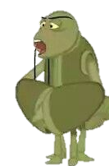
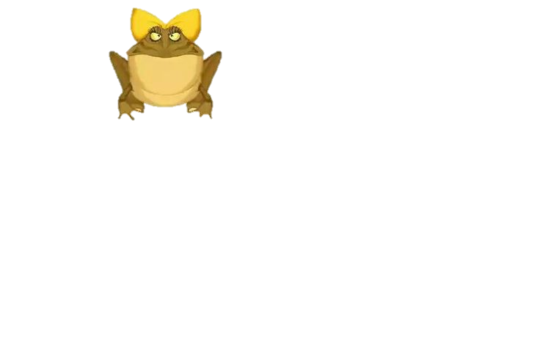
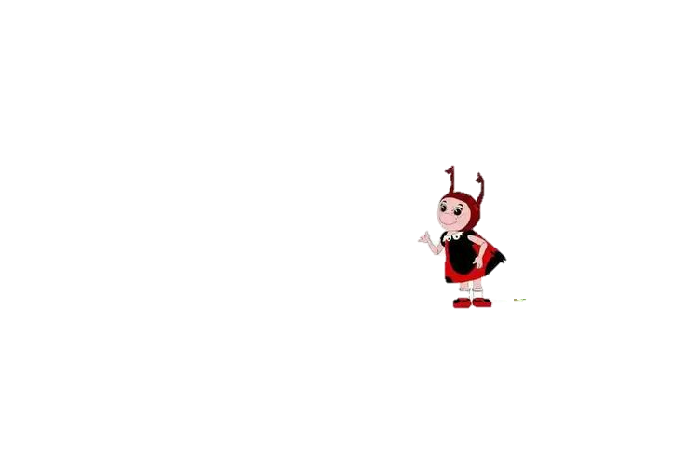
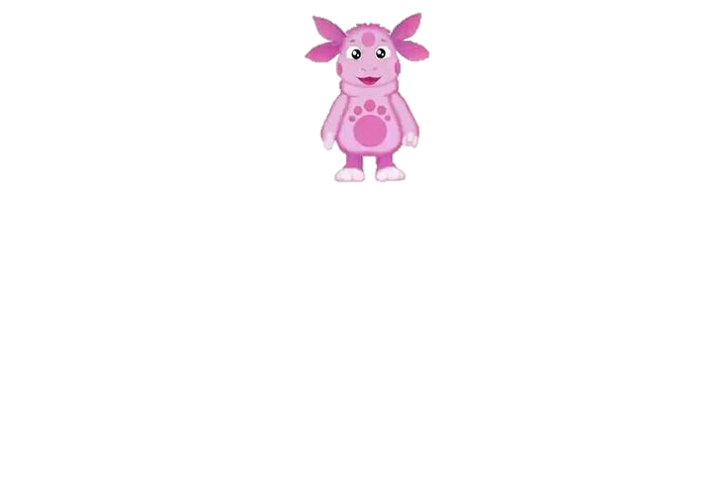
Оцени свою работу
Задания были очень легкие и я справился
Ох, как было трудно сегодня!
Я не понял тему, нужно еще повторить
Было сложно, но я все понял и справился

